Slide 1
O Olho Humano
Anatomia Funcional do Olho
A córnea
A Acomodação Visual
Liliane Ventura

Slide 2
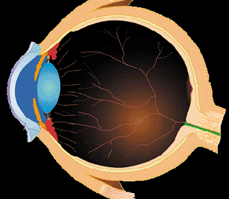
O OLHO HUMANO
Humor Vítreo
Humor Aquoso
Córnea
Cristalino
Notes:
O globo ocular: aproximadamente esférica e diâmetro ~ 25mm. É constituído por uma membrana dura (cerca de 5/6 do globo ocular) e branca, denominada esclerótica. A parte frontal é mais curvada e coberta por uma membrana dura e transparente (cerca de 1/6 do globo ocular), chamada córnea, com poder de refração^{3,4} médio de 43,2di.
A circunferência de sua base tem cerca de 12,5mm. A córnea tem uma superfície curva, com índice de refração 1,376 e espessura típica de 550μιχρονσ [4,5,6]. Em seu centro, a espessura (n=1,376) atinge 600μιχρονσ, enquanto que em sua periferia, chega a 1mm. O raio de curvatura externo (face convexa) é de 7.8mm (varia de 7,00-8,00mm para olhos emétropes) e o raio de curvatura interno (face côncava) varia de 6,2-6,8mm. Portanto, a córnea é equivalente a uma lente positiva.
cristalino, cápsula contendo uma gelatina fibrosa, rija na região central e menos consistente nas margens. n varia de modo crescente do centro para as bordas (índice de refração médio de 1,437), no intuito de corrigir aberrações esféricas* . ligamentos ao músculo ciliar. N do humor vítreo e humor aquoso = 4/3. Como não há grande diferença entre os três índices citados, a luz que penetra no olho se refrata principalmente na córnea. O P do sistema ótico ocular varia 58,64di a 70,57di.

Slide 3
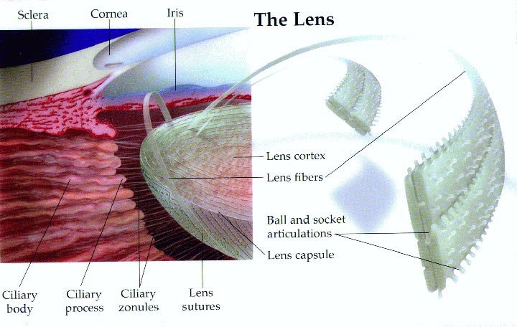
n
neurovisao.zip.net/arch2005-12-04_2005-12-10.html

Slide 4
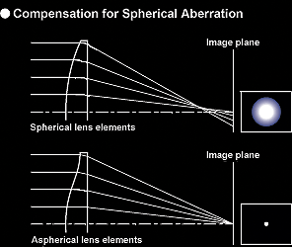
Aberração Esférica

Slide 5
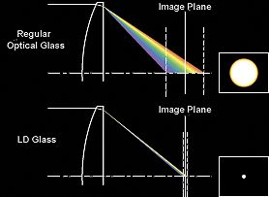
Aberração Cromática

Slide 6
NUNCA ESCREVA EM VERMELHO EM UMA TELA COM FUNDO AZUL, É A PIOR SITUAÇÃO PARA O OLHO FOCALIZAR AS LETRAS COM NITIDEZ. NUNCA ESCREVA EM VERMELHO EM UMA TELA COM FUNDO AZUL, É A PIOR SITUAÇÃO PARA O OLHO FOCALIZAR AS LETRAS COM NITIDEZ. NUNCA ESCREVA EM VERMELHO EM UMA TELA COM FUNDO AZUL, É A PIOR SITUAÇÃO PARA O OLHO FOCALIZAR AS LETRAS COM NITIDEZ. NUNCA ESCREVA EM VERMELHO EM UMA TELA COM FUNDO AZUL, É A PIOR SITUAÇÃO PARA O OLHO FOCALIZAR AS LETRAS COM NITIDEZ. NUNCA ESCREVA EM VERMELHO EM UMA TELA COM FUNDO AZUL, É A PIOR SITUAÇÃO PARA O OLHO FOCALIZAR AS LETRAS COM NITIDEZ. NUNCA ESCREVA EM VERMELHO EM UMA TELA COM FUNDO AZUL, É A PIOR SITUAÇÃO PARA O OLHO FOCALIZAR AS LETRAS COM NITIDEZ. NUNCA ESCREVA EM VERMELHO EM UMA TELA COM FUNDO AZUL, É A PIOR SITUAÇÃO PARA O OLHO FOCALIZAR AS LETRAS COM NITIDEZ. NUNCA ESCREVA EM VERMELHO EM UMA TELA COM FUNDO AZUL, É A PIOR SITUAÇÃO PARA O OLHO FOCALIZAR AS LETRAS COM NITIDEZ. NUNCA ESCREVA EM VERMELHO EM UMA TELA COM FUNDO AZUL, É A PIOR SITUAÇÃO PARA O OLHO FOCALIZAR AS LETRAS COM NITIDEZ. NUNCA ESCREVA EM VERMELHO EM UMA TELA COM FUNDO AZUL, É A PIOR SITUAÇÃO PARA O OLHO FOCALIZAR AS LETRAS COM NITIDEZ. NUNCA ESCREVA EM VERMELHO EM UMA TELA COM FUNDO AZUL, É A PIOR SITUAÇÃO PARA O OLHO FOCALIZAR AS LETRAS COM NITIDEZ. NUNCA ESCREVA EM VERMELHO EM UMA TELA COM FUNDO AZUL, É A PIOR SITUAÇÃO PARA O OLHO FOCALIZAR AS LETRAS COM NITIDEZ. NUNCA ESCREVA EM VERMELHO EM UMA TELA COM FUNDO AZUL, É A PIOR SITUAÇÃO PARA O OLHO FOCALIZAR AS LETRAS COM NITIDEZ. NUNCA ESCREVA EM VERMELHO EM UMA TELA COM FUNDO AZUL, É A PIOR SITUAÇÃO PARA O OLHO FOCALIZAR AS LETRAS COM NITIDEZ. NUNCA ESCREVA EM VERMELHO EM UMA TEL

Slide 7

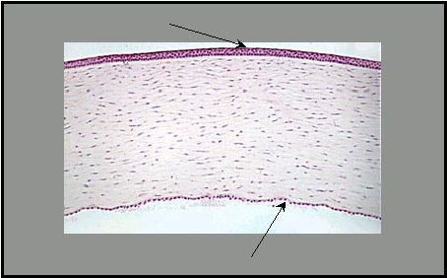

A córnea Esquemática
Epitélio
Endotélio
Estroma
Notes:
A parte frontal é mais curvada e coberta por uma membrana dura e transparente (cerca de 1/6 do globo ocular), chamada córnea, com poder de refração^{3,4} médio de 43,2di.
A circunferência de sua base tem cerca de 12,5mm. A córnea tem uma superfície curva, com índice de refração 1,376 e espessura típica de 550mm [4,5,6]. Em seu centro, a espessura (n=1,376) atinge 600mm, enquanto que em sua periferia, chega a 1mm. O raio de curvatura externo (face convexa) é de 7.8mm (varia de 7,00-8,00mm para olhos emétropes) e o raio de curvatura interno (face côncava) varia de 6,2-6,8mm. Portanto, a córnea é equivalente a uma lente positiva.
cristalino, cápsula contendo uma gelatina fibrosa, rija na região central e menos consistente nas margens. n varia de modo crescente do centro para as bordas (índice de refração médio de 1,437), no intuito de corrigir aberrações esféricas* . ligamentos ao músculo ciliar. N do humor vítreo e humor aquoso = 4/3. Como não há grande diferença entre os três índices citados, a luz que penetra no olho se refrata principalmente na córnea. O P do sistema ótico ocular varia 58,64di a 70,57di.

Slide 8
O OLHO HUMANO
Íris
Pupila
Músculo Ciliar

Slide 9
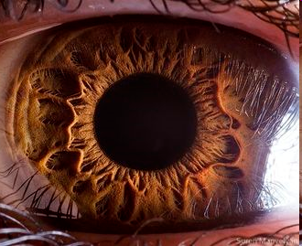
A Íris
http://www.surenmanvelyan.com/gallery/5569

Slide 10
O OLHO HUMANO
Retina
Mácula

Slide 11
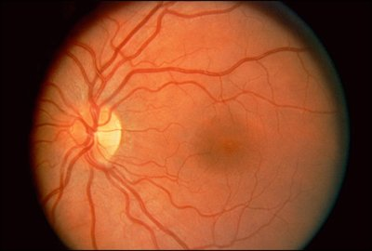
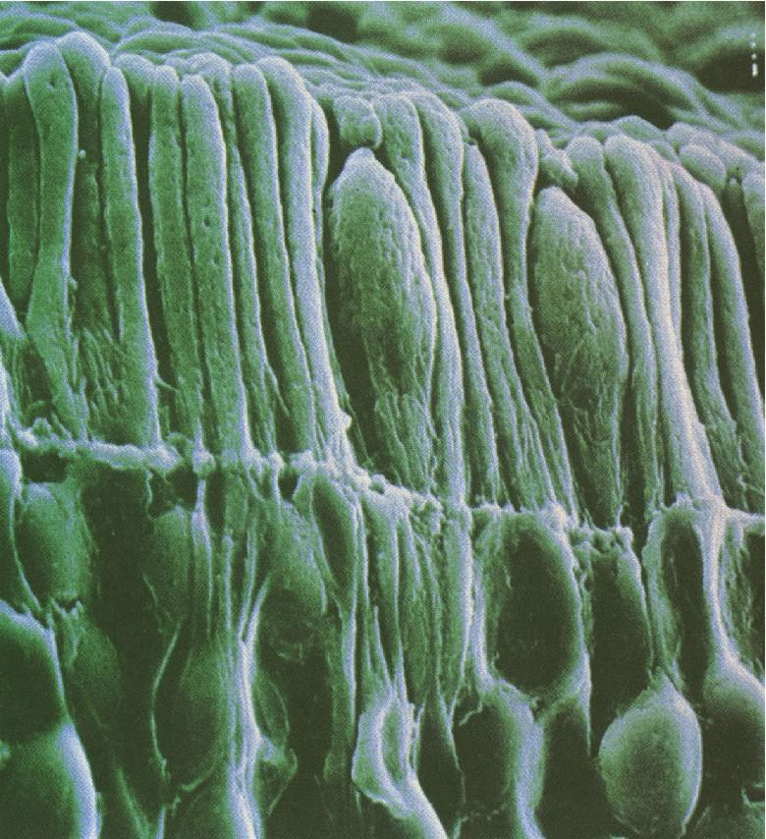
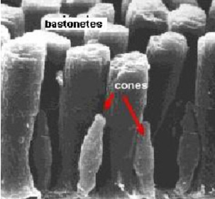
Nervo Óptico
Fóvea
7 milhões de cones
125 milhões de bastonetes – 1000 x mais sensível
(milhões de moléculas de um pigmento sensível à luz chamado rodopsina (ou púrpura visual).
http://ocularis.es/blog/pics/retsana.jpg
Notes:
Bastonetes e cones, as células fotossensíveis da retina, são assim chamados devido à forma de suas partes superiores. Os bastonetes vêem bem quando já pouca luz e “enxergam” tons de cinza. Os cones só funcionam bem na claridade, mas reagem com rapidez e “enxergam” detalhes e cores.
Existem cerca de 125 milhões de bastonetes em cada olho, espalhados sobre a maior parte da retina. Sua sensibilidade à luz é 100 vezes maior do que a dos cones. Cada bastonete contém milhões de moléculas de um pigmento sensível à luz chamado rodopsina (ou púrpura visual). Quando a luz incide sobre uma molécula de rodopsinha, ela gera um minúsculo sinal elétrico. Esses sinais são “acumulados” até serem suficientes para desencadear uma mensagem nas células nervosas da retina.
Durante o dia, a púrpura visual é gradualmente consumida. Ela é substituída à noite, num processo em que é necessária a vitamina A. Por isso, a falta dessa vitamina na dieta pode levar à deficiência visual em condições de pouca luz (cegueira noturna).
Existem cerca de 7 milhões de cones em cada olho. Eles são menos e mais espessos do que os bastonetes, reagindo à luz 4x mais rápido. Há três tipos de cone, cada um deles contendo um pigmento visual diferente, que responde à luz de um comprimento de onda diferente. Um responde a ondas longas (cores vermelhas), outro a ondas médias (cores amarelas e verdes) e um terceiro a ondas curtas (cores azuis e violeta).
Perto do centro, no fundo da retina, há uma área muito sensível chamada fóvea ou mancha amarela, com cerca de 1 mm de diâmetro. Aí não existem bastonete, os cones são mais estreitos e estão mais juntos. Cada célula ganglionar está ligada a apenas alguns cones. Quando você olha de frente para um objeto, a imagem cai sobre a fóvea, onde a visão é pré colorida. O cérebro recebe mais informações da fóvezado que de todo o resto da retina.
Fora da fóvea, a retina contém principalmente bastonetes, chegando a ter até 300 deles ligados a uma única célula ganglionar. A visão que vem dessa área é menos precisa e em “preto e branco” (tons de cinza).

Slide 12
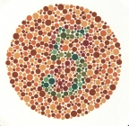
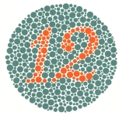
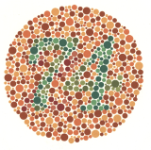
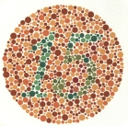
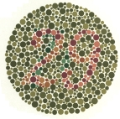
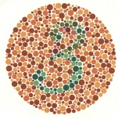
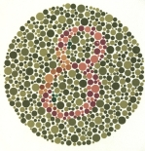
Daltonismo

Slide 13
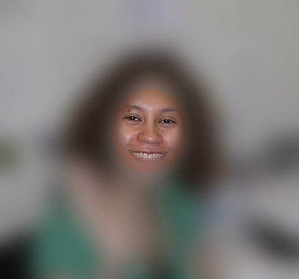
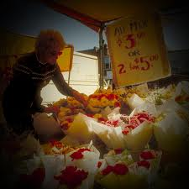
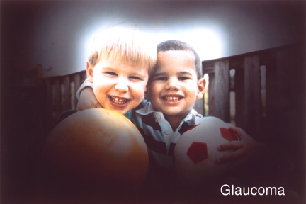
Perda de Visão de Campo

Slide 14
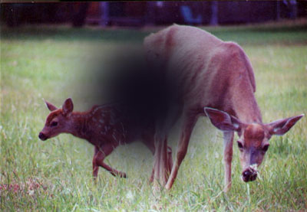
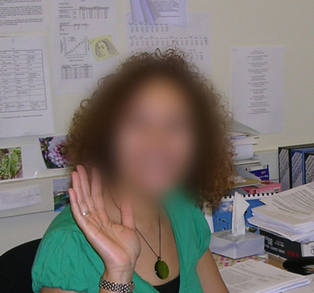
Perda de Visão Central

Slide 15
O OLHO HUMANO
Coróide

Slide 16
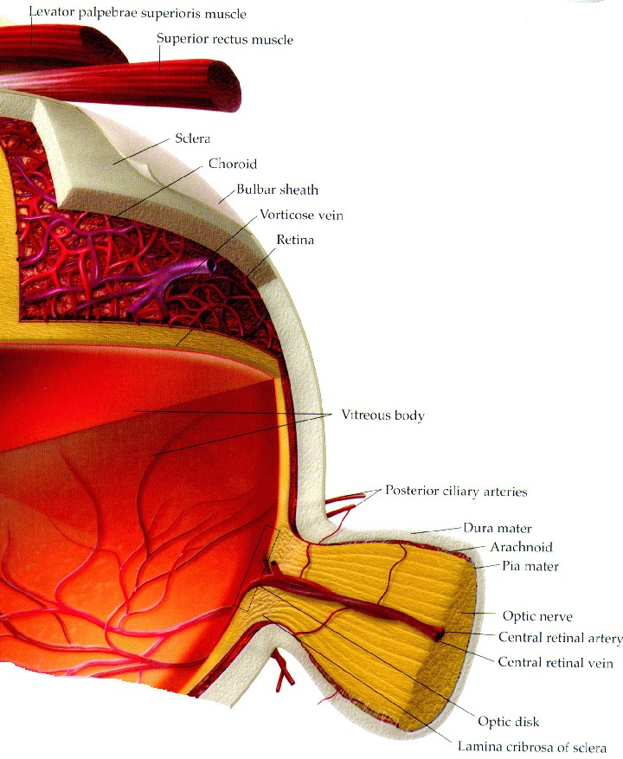
Coróide

Slide 17
O OLHO HUMANO
Nervo Ótico

Slide 18
O OLHO HUMANO
Eixo Óptico
Eixo Visual

Slide 19
